Slide 1
LỚP
9
ĐỊA LÍ
BÀI 35: VÙNG ĐỒNG BẰNG SÔNG CỬU LONG
I
VỊ TRÍ ĐỊA LÍ, GIỚI HẠN LÃNH THỔ
II
ĐIỀU KIỆN TỰ NHIÊN VÀ TÀI NGUYÊN THIÊN NHIÊN
III
ĐẶC ĐIỂM DÂN CƯ (PHẦN XÃ HỘI :HỌC SINH TỰ HỌC)

Slide 2
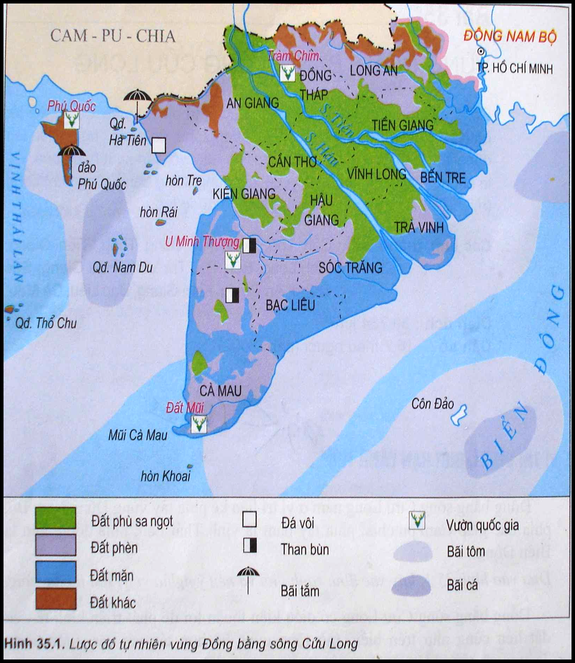
BÀI 35: VÙNG ĐỒNG BẰNG SÔNG CỬU LONG
I. VỊ TRÍ ĐỊA LÍ VÀ GIỚI HẠN LÃNH THỔ:
- Nằm phía Tây vùng Đông Nam Bộ
- Phía Bắc giáp Cam-pu-chia
- Phía Đông Bắc tiếp giáp vùng Đông Nam Bộ.
- Phía Tây Nam giáp vịnh Thái
Lan
Phía Đông Nam giáp Biển
Đông.
- Ý nghĩa:

Slide 3
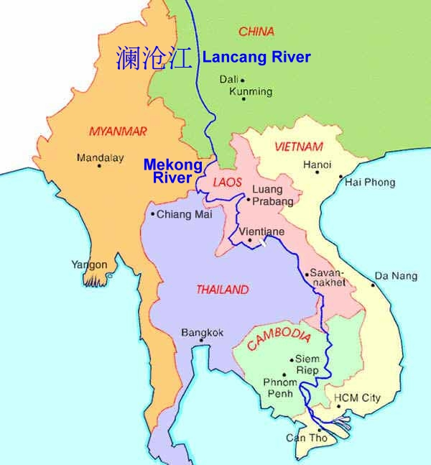
BÀI 35: VÙNG ĐỒNG BẰNG SÔNG CỬU LONG
I. VỊ TRÍ ĐỊA LÍ VÀ GIỚI HẠN LÃNH THỔ:
- Nằm phía Tây vùng Đông Nam Bộ
- Phía Bắc giáp Cam-pu-chia
- Phía Đông Bắc tiếp giáp vùng Đông Nam Bộ.
- Phía Tây Nam giáp vịnh Thái
Lan
Phía Đông Nam giáp Biển
Đông.
- Ý nghĩa: thuận lợi cho giao lưu trên đất liền, trên biển với các vùng và các nước. An ninh quốc phòng
Các nước thuộc tiểu vùng sông Mê Công:
Trung Quốc. -Myanma.
-Lào -Thái Lan.
-Campuchia. - Việt Nam.

Slide 4
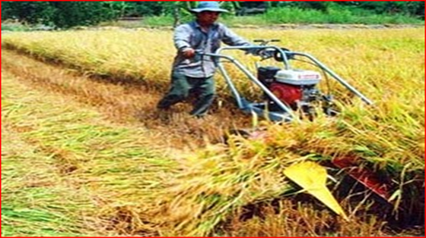
VÙNG ĐỒNG BẰNG SÔNG CỬU LONG
II. ĐIỀU KIỆN TỰ NHIÊN VÀ TÀI NGUYÊN THIÊN NHIÊN:
Điều kiện tự nhiên | Đặc điểm nổi bật | Thế mạnh kinh tế
Địa hình, đất đai
- Đồng bằng châu thổ lớn nhất nước.
Thấp bằng phẳng
Thuận lợi cho sản xuất nông nghiệp, nhất là trồng lúa nước.
- Đất đai màu mỡ, đất phù sa ngọt 1,2 triệu tấn, đất phèn, đất mặn 2,5 triệu tấn

Slide 5
VÙNG ĐỒNG BẰNG SÔNG CỬU LONG
II. ĐIỀU KIỆN TỰ NHIÊN VÀ TÀI NGUYÊN THIÊN NHIÊN:
- Địa hình, đất đai: Đồng bằng châu thổ lớn nhất nước, thấp và bằng phẳng. Đất đai màu mỡ, đất phú sa ngọt, đất phèn và đất mặn.
=> Thuận lợi cho sản xuất nông nghiệp, nhất là trồng lúa nước.

Slide 6
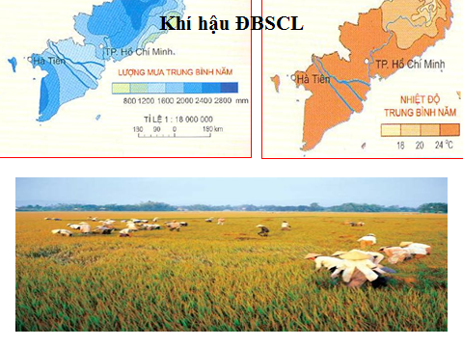
BÀI 35: VÙNG ĐỒNG BẰNG SÔNG CỬU LONG
II. ĐIỀU KIỆN TỰ NHIÊN VÀ TÀI NGUYÊN THIÊN NHIÊN:
Điều kiện tự nhiên | Đặc điểm nổi bật | Thế mạnh kinh tế
Khí hậu
- Mang tính chất cận xích đạo nóng ẩm. Lượng mưa dồi dào. Thời tiết khí hậu khá ổn định..
Thuận lợi cho sản xuất nông nghiệp

Slide 7
VÙNG ĐỒNG BẰNG SÔNG CỬU LONG
II. ĐIỀU KIỆN TỰ NHIÊN VÀ TÀI NGUYÊN THIÊN NHIÊN:
- Địa hình, đất đai: Đồng bằng châu thổ lớn nhất nước, thấp và bằng phẳng. Đất đai màu mỡ, đất phú sa ngọt, đất phèn và đất mặn.
=> Thuận lợi cho sản xuất nông nghiệp, nhất là trồng lúa nước.
- Khí hậu: Mang tính chất cận xích đạo nóng ẩm. Lượng mưa dồi dào. Thời tiết khí hậu khá ổn định..
=> Thuận lợi cho sản xuất nông nghiệp

Slide 8
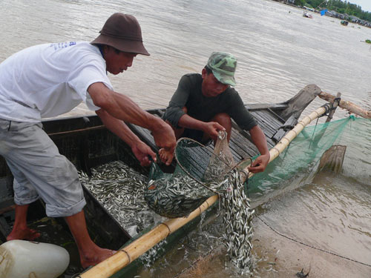
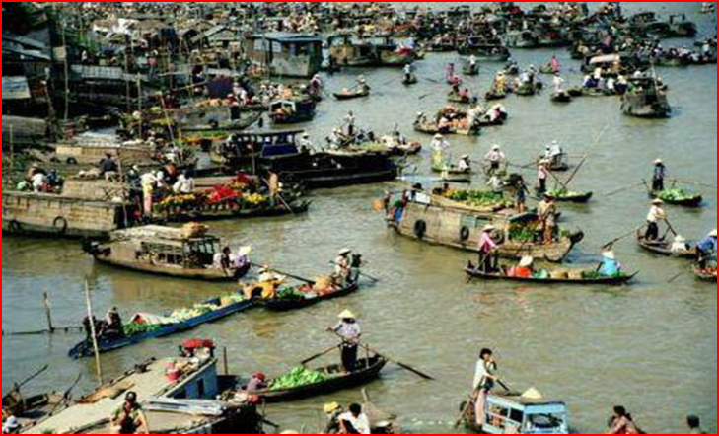
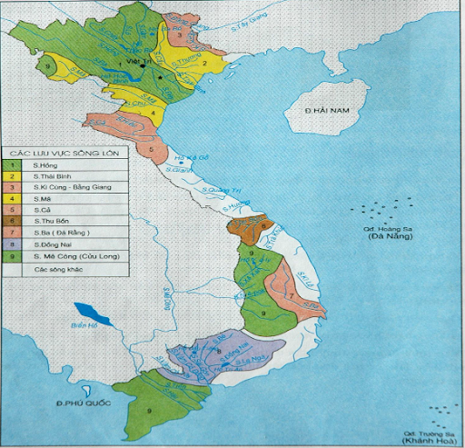
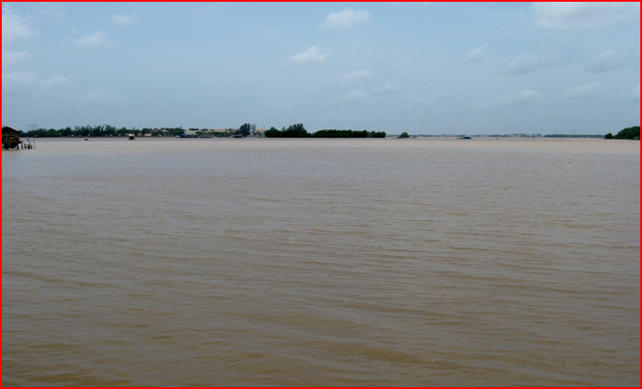
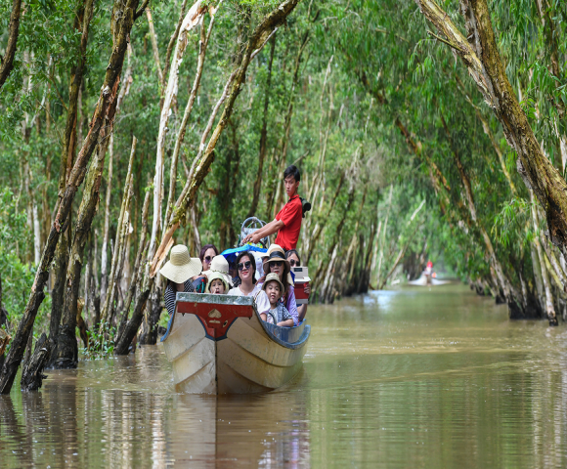
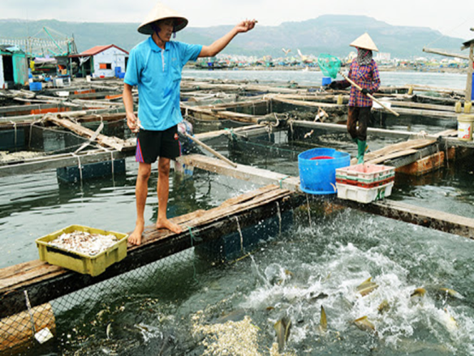
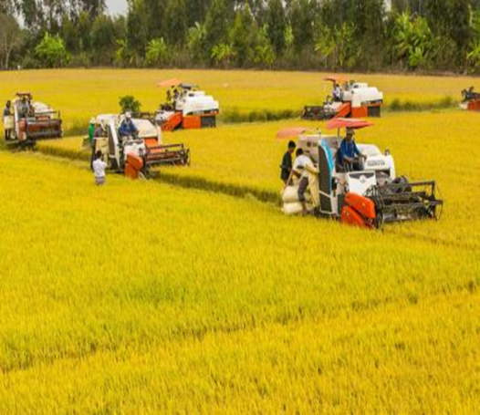
VÙNG ĐỒNG BẰNG SÔNG CỬU LONG
II. ĐIỀU KIỆN TỰ NHIÊN VÀ TÀI NGUYÊN THIÊN NHIÊN:
Điều kiện tự nhiên | Đặc điểm nổi bật | Thế mạnh kinh tế
Sông ngòi
- Mạng lưới sông ngòi, kênh rạch dày đặc nguồn nước dồi dào với hệ thống S Tiền, S Hậu và các chi nhánh của nó
- Thuận lợi cho sản xuất nông nghiệp
Phát triển
nuôi trồng, đánh bắt thủy sản
- Giao thông
Thủy lợi
Lược đồ các hệ thống sông

Slide 9
VÙNG ĐỒNG BẰNG SÔNG CỬU LONG
II. ĐIỀU KIỆN TỰ NHIÊN VÀ TÀI NGUYÊN THIÊN NHIÊN:
- Địa hình, đất đai: Đồng bằng châu thổ lớn nhất nước, thấp và bằng phẳng. Đất đai màu mỡ, đất phú sa ngọt, đất phèn và đất mặn.
=> Thuận lợi cho sản xuất nông nghiệp, nhất là trồng lúa nước.
- Khí hậu: Mang tính chất cận xích đạo nóng ẩm. Lượng mưa dồi dào. Thời tiết khí hậu khá ổn định..
=> Thuận lợi cho sản xuất nông nghiệp
- Sông ngòi: Mạng lưới sông ngòi, kênh rạch dày đặc nguồn nước dồi dào với hệ thống S Tiền, S Hậu và các chi nhánh của nó.
=> Thuận lợi cho sản xuất nông nghiệp. Phát triển nuôi trồng, đánh bắt thủy sản. Giao thông, Thủy lợi

Slide 10
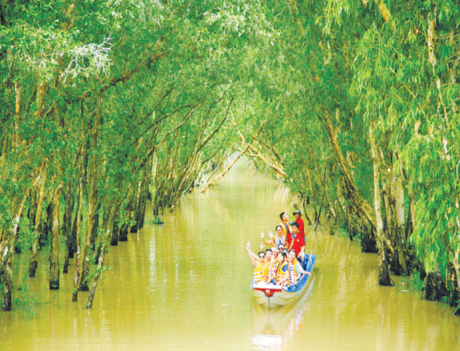
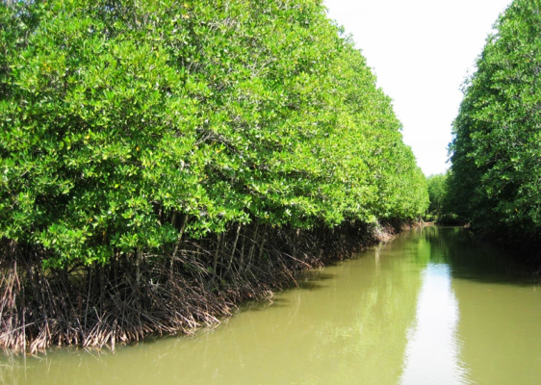
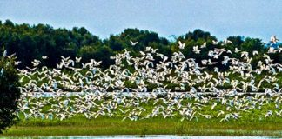
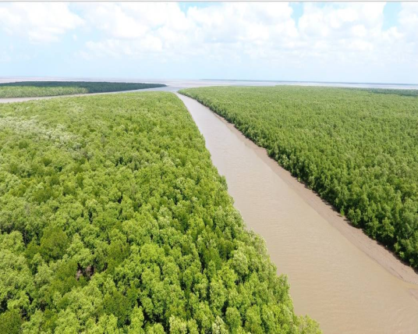
VÙNG ĐỒNG BẰNG SÔNG CỬU LONG
II. ĐIỀU KIỆN TỰ NHIÊN VÀ TÀI NGUYÊN THIÊN NHIÊN:
Điều kiện tự nhiên | Đặc điểm nổi bật | Thế mạnh kinh tế
Rừng
- Rừng ngập mặn trên bán đảo Cà Mau chiếm diện tích lớn nhất nước. Rừng tràm phong phú, trong rừng có nhiều nguồn lợi động thực vật
- Bảo vệ môi trường sinh thái, đa dạng sinh học
- Phát triển nuôi trồng, đánh bắt thủy sản
- Phát triển du lịch
Theo số liệu của ngành lâm nghiệp thì ĐBSCL có 98 loài cây rừng ngập mặn, có 36 loài thú, 182 loài chim, 34 loài bò sát, vùng biển và ven biển có đến 260 loài cá và thủy sản
Diện tích 41.862 ha
Năm 2009 được công nhận là khu dự trữ sinh quyển thế giới

Slide 11
VÙNG ĐỒNG BẰNG SÔNG CỬU LONG
II. ĐIỀU KIỆN TỰ NHIÊN VÀ TÀI NGUYÊN THIÊN NHIÊN:
- Địa hình, đất đai: Đồng bằng châu thổ lớn nhất nước, thấp và bằng phẳng. Đất đai màu mỡ, đất phú sa ngọt, đất phèn và đất mặn.
- Rừng: Rừng ngập mặn trên bán đảo Cà Mau chiếm diện tích lớn nhất nước. Rừng tràm phong phú, trong rừng có nhiều nguồn lợi động thực vật
=> Thuận lợi cho sản xuất nông nghiệp, nhất là trồng lúa nước.
=> Bảo vệ môi trường sinh thái, đa dạng sinh học. hát triển nuôi trồng, đánh bắt thủy sản. Phát triển du lịch
- Khí hậu: Mang tính chất cận xích đạo nóng ẩm. Lượng mưa dồi dào. Thời tiết khí hậu khá ổn định..
=> Thuận lợi cho sản xuất nông nghiệp
- Sông ngòi: Mạng lưới sông ngòi, kênh rạch dày đặc nguồn nước dồi dào với hệ thống S Tiền, S Hậu và các chi nhánh của nó.
=> Thuận lợi cho sản xuất nông nghiệp. Phát triển nuôi trồng, đánh bắt thủy sản. Giao thông, Thủy lợi

Slide 12
VÙNG ĐỒNG BẰNG SÔNG CỬU LONG
II. ĐIỀU KIỆN TỰ NHIÊN VÀ TÀI NGUYÊN THIÊN NHIÊN:
Điều kiện tự nhiên | Đặc điểm nổi bật | Thế mạnh kinh tế
Khoáng sản
- Than bùn ở Cà Mau, vật liệu xây dựng ở Kiên Giang, An Giang
- Thuận lợi cho phát triển ngành công nghiệp

Slide 13
VÙNG ĐỒNG BẰNG SÔNG CỬU LONG
II. ĐIỀU KIỆN TỰ NHIÊN VÀ TÀI NGUYÊN THIÊN NHIÊN:
- Địa hình, đất đai: Đồng bằng châu thổ lớn nhất nước, thấp và bằng phẳng. Đất đai màu mỡ, đất phú sa ngọt, đất phèn và đất mặn.
- Rừng: Rừng ngập mặn trên bán đảo Cà Mau chiếm diện tích lớn nhất nước. Rừng tràm phong phú, trong rừng có nhiều nguồn lợi động thực vật
=> Thuận lợi cho sản xuất nông nghiệp, nhất là trồng lúa nước.
=> Bảo vệ môi trường sinh thái, đa dạng sinh học. hát triển nuôi trồng, đánh bắt thủy sản. Phát triển du lịch
- Khí hậu: Mang tính chất cận xích đạo nóng ẩm. Lượng mưa dồi dào. Thời tiết khí hậu khá ổn định..
- Khoáng sản: Than bùn ở Cà Mau, vật liệu xây dựng ở Kiên Giang, An Giang.
=> Thuận lợi cho sản xuất nông nghiệp
- Sông ngòi: Mạng lưới sông ngòi, kênh rạch dày đặc nguồn nước dồi dào với hệ thống S Tiền, S Hậu và các chi nhánh của nó.
=>Thuận lợi cho phát triển ngành công nghiệp
=> Thuận lợi cho sản xuất nông nghiệp. Phát triển nuôi trồng, đánh bắt thủy sản. Giao thông, Thủy lợi

Slide 14
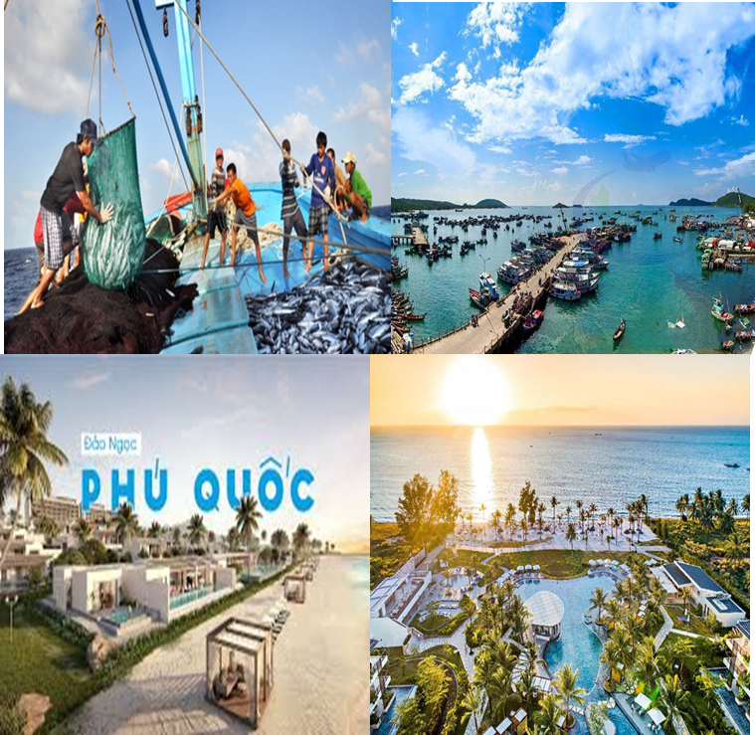
VÙNG ĐỒNG BẰNG SÔNG CỬU LONG
II. ĐIỀU KIỆN TỰ NHIÊN VÀ TÀI NGUYÊN THIÊN NHIÊN:
Điều kiện tự nhiên | Đặc điểm nổi bật | Thế mạnh kinh tế
Biển và hải đảo
Ven biển rộng, ngư trường rộng lớn, nguồn hải sản phong phú, nhiều đảo và quần đảo
Phát triển nuôi trồng, đánh bắt hải sản.
Phát triển du lịch

Slide 15
VÙNG ĐỒNG BẰNG SÔNG CỬU LONG
II. ĐIỀU KIỆN TỰ NHIÊN VÀ TÀI NGUYÊN THIÊN NHIÊN:
- Địa hình, đất đai: Đồng bằng châu thổ lớn nhất nước, thấp và bằng phẳng. Đất đai màu mỡ, đất phú sa ngọt, đất phèn và đất mặn.
- Rừng: Rừng ngập mặn trên bán đảo Cà Mau chiếm diện tích lớn nhất nước. Rừng tràm phong phú, trong rừng có nhiều nguồn lợi động thực vật
=> Thuận lợi cho sản xuất nông nghiệp, nhất là trồng lúa nước.
=> Bảo vệ môi trường sinh thái, đa dạng sinh học. hát triển nuôi trồng, đánh bắt thủy sản. Phát triển du lịch
- Khí hậu: Mang tính chất cận xích đạo nóng ẩm. Lượng mưa dồi dào. Thời tiết khí hậu khá ổn định..
- Khoáng sản: Than bùn ở Cà Mau, vật liệu xây dựng ở Kiên Giang, An Giang.
=> Thuận lợi cho sản xuất nông nghiệp
- Sông ngòi: Mạng lưới sông ngòi, kênh rạch dày đặc nguồn nước dồi dào với hệ thống S Tiền, S Hậu và các chi nhánh của nó.
=>Thuận lợi cho phát triển ngành công nghiệp
- Biển và hải đảo: Ven biển rộng, ngư trường rộng lớn, nguồn hải sản phong phú, nhiều đảo và quần đảo
=> Thuận lợi cho sản xuất nông nghiệp. Phát triển nuôi trồng, đánh bắt thủy sản. Giao thông, Thủy lợi
=> Phát triển nuôi trồng, đánh bắt hải sản. Phát triển du lịch

Slide 16
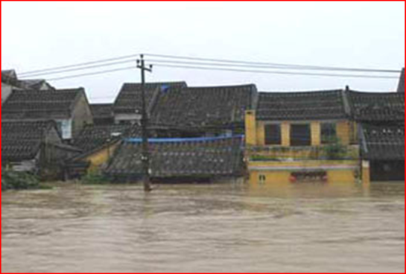
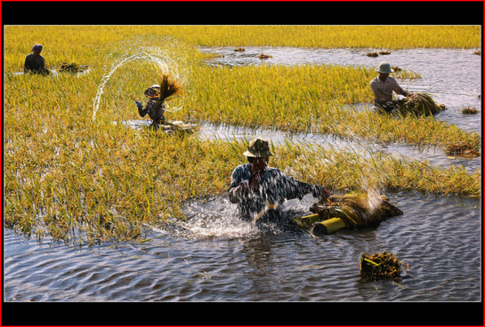
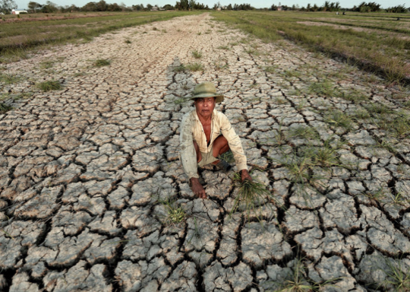
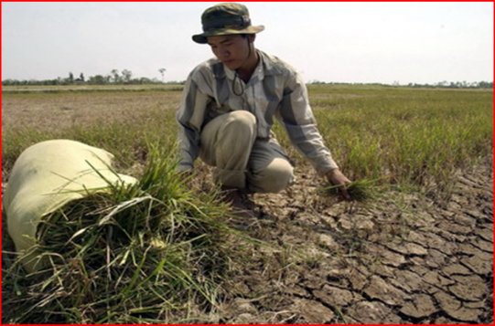
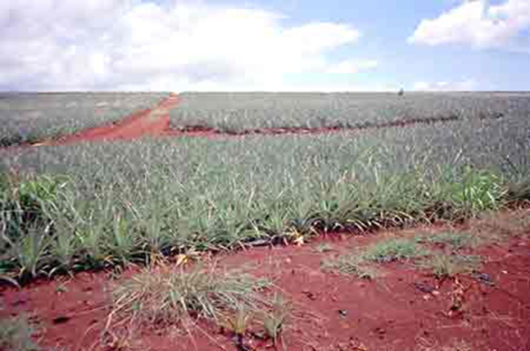
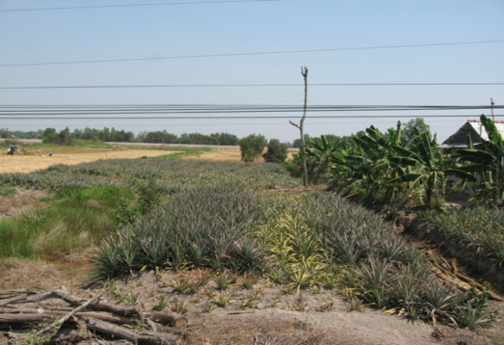
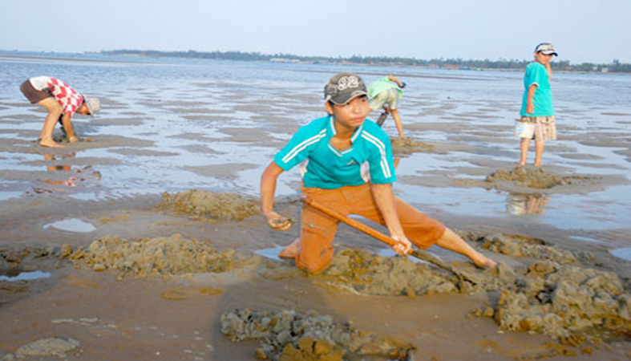
II. ĐIỀU KIỆN TỰ NHIÊN VÀ TÀI NGUYÊN THIÊN NHIÊN:
Khó khăn: lũ lụt, thiếu nước ngọt
trong mùa khô. diện tích đất phèn, đất mặn lớn
Hiện tượng xâm nhập mặn ngày
càng phức tạp
Hàng chục nghìn ha ruộng lúa đang nứt nẻ., hàng trăm hộ dân đang tìm nguồn nước ngọt, miền tây đang oằn mình chống hạn mặn. Hạn hán xâm ngập mặn đang phá kỉ lục năm 2015 -2016

Slide 17
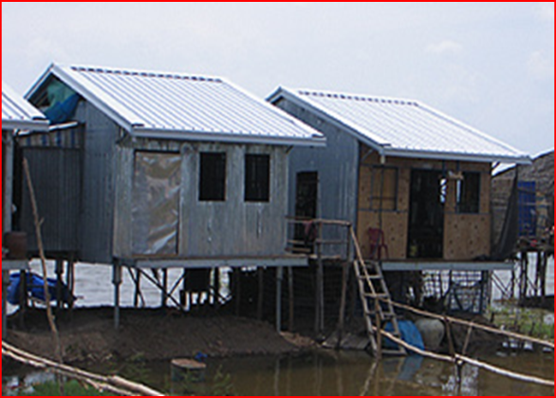
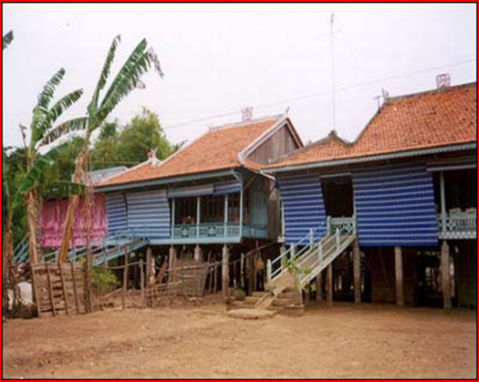
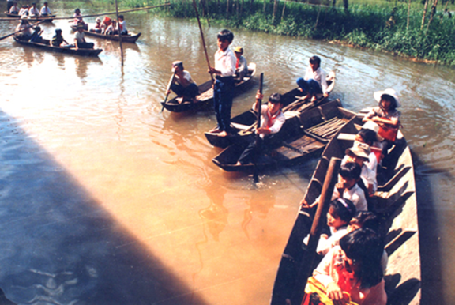
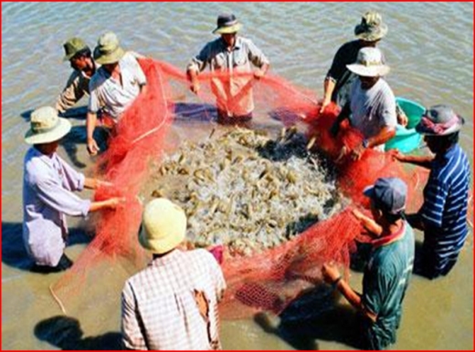
II. ĐIỀU KIỆN TỰ NHIÊN VÀ TÀI NGUYÊN THIÊN NHIÊN:
- Biện pháp : Sống chung với lũ, làm nhà tránh lũ, cải tạo đất phèn, đất mặn
Làm nhà tránh lũ
Sống chung với lũ

Slide 18
Quan saùt Baûng 35.1 SGK Nhaän xeùt tình hình daân cö cuûa Ñoàng Baèng Soâng Cöûu Long so vôùi caû nöôùc.
III. Ñaëc ñieåm daân cö :
-Laø vuøng ñoâng daân, coù nhieàu daân toäc sinh soáng nhö ngöôøi Kinh, Chaêm, Khô Me, Hoa.

